Slide 1
ГЕРОИ РОССИИ

Slide 2
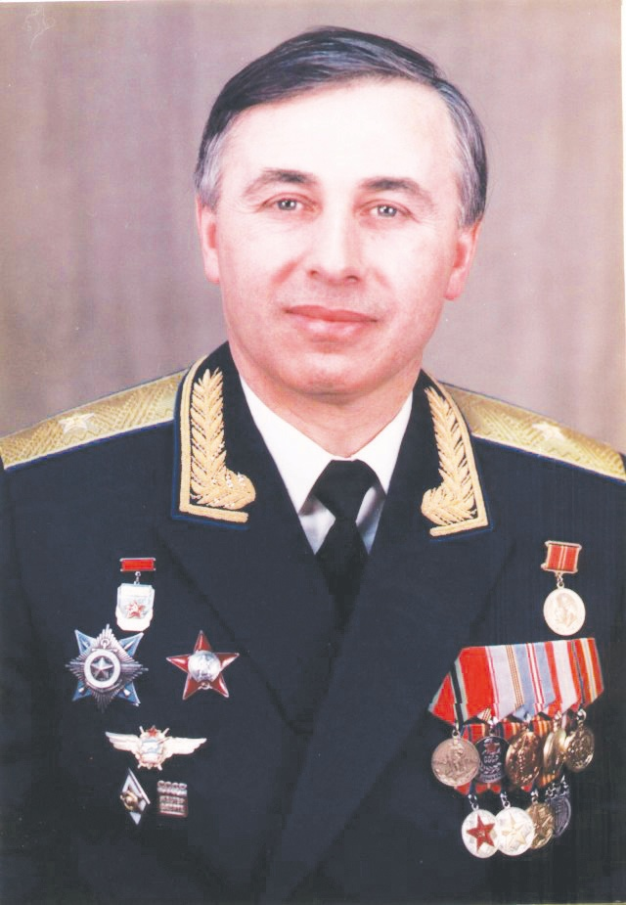
Осканов Суламбек Сусаркулович
Первый герой Российской Федерации
7 февраля 1992 года он увёл плохо управляемый истребитель МиГ-29 от домов, предотвратив ценой своей жизни гибель многих людей. Сегодня имя отважного лётчика присвоено аэропорту Магаса и двум самолётам, в его честь названы улицы Ингушетии

Slide 3
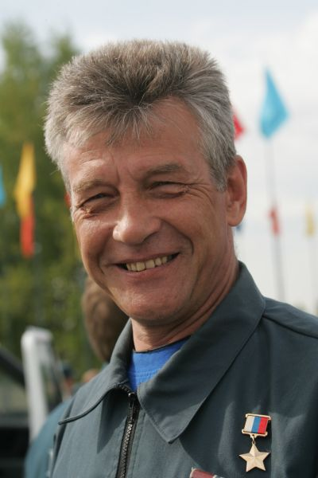
Владимир Данатович Легошин
17 августа 1999 года произошло сильное землетрясение в Турции, разрушившее несколько провинций. Тогда турецкое правительство сразу после известия о катастрофе обратилось с просьбой о помощи к целому ряду стран, в том числе и к России. Первый российский самолёт МЧС совершил посадку в Турции вечером того же дня. Отряд спасателей возглавлял В.Д. Легошин. Буквально с колёс спасатели приступили к работе. Пока специалисты из других стран прибывали к местам разрушений и разворачивали свои лагеря, российские спасатели уже вели широкомасштабные поисково-спасательные операции. Результат потряс всех - российские спасатели сумели извлечь из-под развалин живых людей больше спасателей всех остальных стран, вместе взятых. Тогда В.Д. Легошину удалось лично обнаружить и спасти 28 заживо погребённых людей

Slide 4
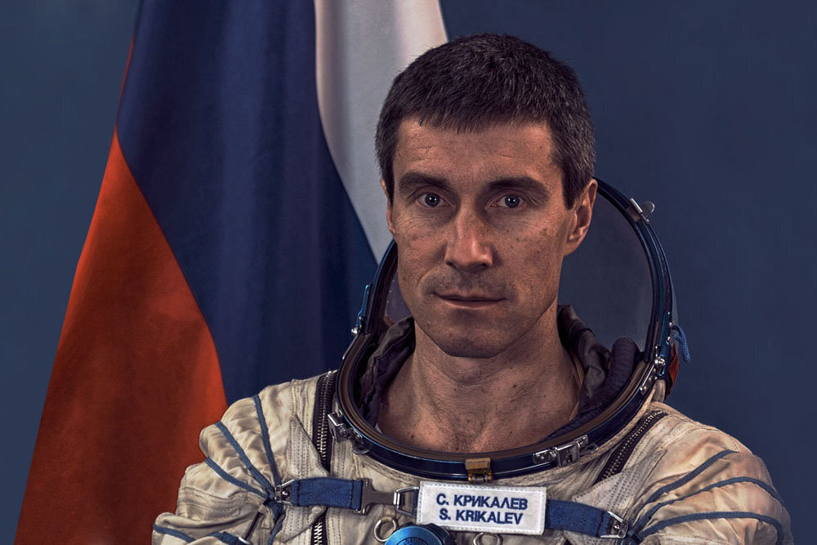
Сергей Константинович Крикалёв
Получил звание за полёт на станцию «Мир», который начался 18 мая 1991-го. Бортинженер за лето осуществил шесть выходов в открытый космос. В июле Крикалёв должен был вернуться, но согласился остаться на станции. На Землю вернулся только 25 марта 1992 года. Продолжительность его полёта составила более 300 суток и 20 часов

Slide 5
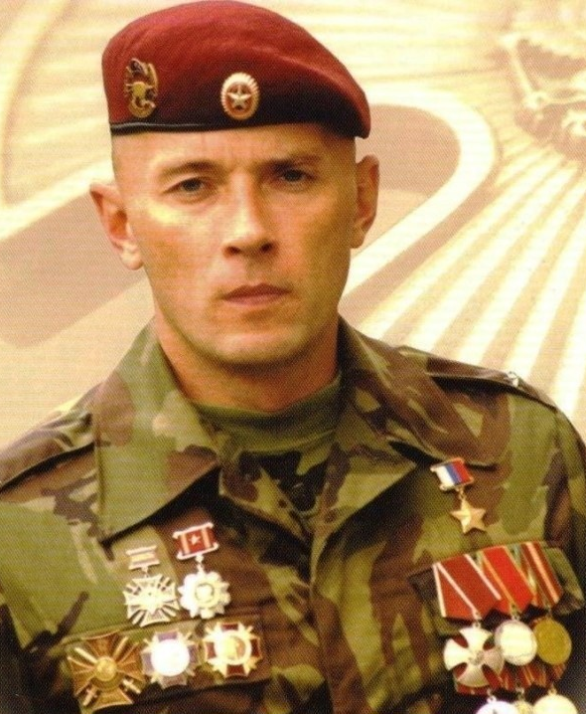
Юшков Сергей Геннадьевич
начальник разведки 8-го отряда специального назначения «Русь» внутренних войск Министерства внутренних дел Российской Федерации, майор. Указом Президента Российской Федерации («закрытым») от 4 февраля 2000 года за мужество и героизм, проявленные в ходе контртеррористической операции на Северном Кавказе, майору Юшкову Сергею Геннадьевичу присвоено звание Героя Российской Федерации

Slide 6
Александр Юрьевич Калери
С 17 марта по 10 августа 1992 года совершил свой первый космический полет в качестве бортинженера ТКК "Союз ТМ-14" и ОК "Мир".
8 июля 1992 года совершил один выход в открытый космос. Продолжительность полета составила 145 суток 14 часов 10 минут 32 секунды.
За успешное осуществление длительного космического полёта на орбитальной станции «Мир» и проявленные при этом мужество и героизм лётчику-космонавту присвоено звание Героя Российской Федерации

Slide 7
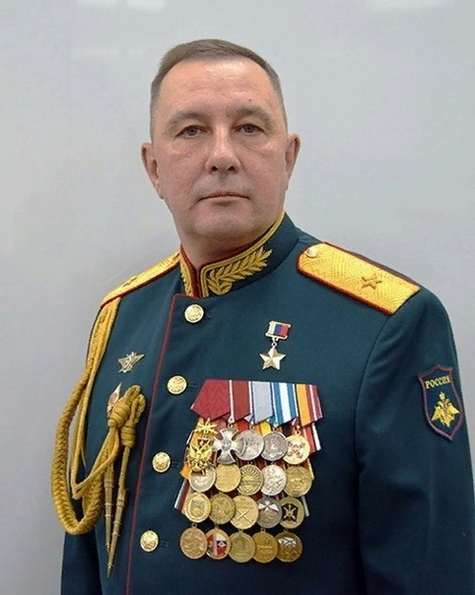
Клименко Дмитрий Николаевич
В конце октября 1999 года в ходе наступательной операции в районе села Новогрозненское Майор Клименко немедленно прибыл на атакованный участок, развернул радиостанцию с группой управления и приступил к корректировке артиллерийского огня по противнику. Сначала артогнём отрезал боевиков от позиций российских солдат, а затем дал огонь на поражение. В ходе их преследования банда численностью в 200 человек была почти полностью уничтожена

